Slide 1
Componentes de la Unidad Central de Proceso
Jaime Acevedo y Adrián Morante

Slide 2
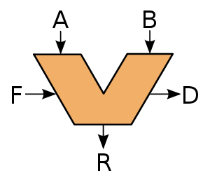
ALU (Unidad aritmético-lógica)
Realiza operaciones aritméticas y lógicas.
Está compuesta por:
Bus de sistema (F)
Registros (A, B)
Circuito Operacional (Donde entran y salen los datos)
Acumulador (R)
Registro de Estado (D)

Slide 3
ALU (Unidad aritmético-lógica)
Operaciones:
Coge la información del bus de datos
Almacena el dato
Realiza la operación indicada
Acumula el resultado
Guarda el registro de la operación

Slide 4
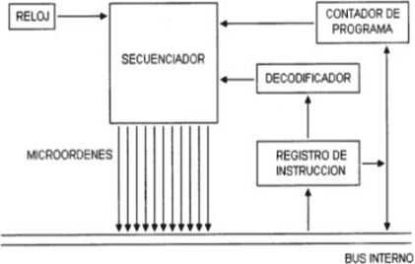
UC(Unidad de Control)
Sincroniza las operaciones a realizar dando órdenes al resto de dispositivos
Compuesta por:
Registro contador de programa
Registro de instrucción
Decodificador
Reloj
Secuenciador

Slide 5
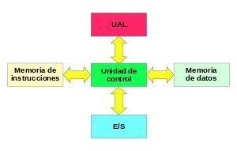
UC (Unidad de Control)
El proceso de ejecución:
Busca la instrucción
Decodifica la instrucción
Ejecuta la instrucción
Y escribe el resultado

